Slide 1
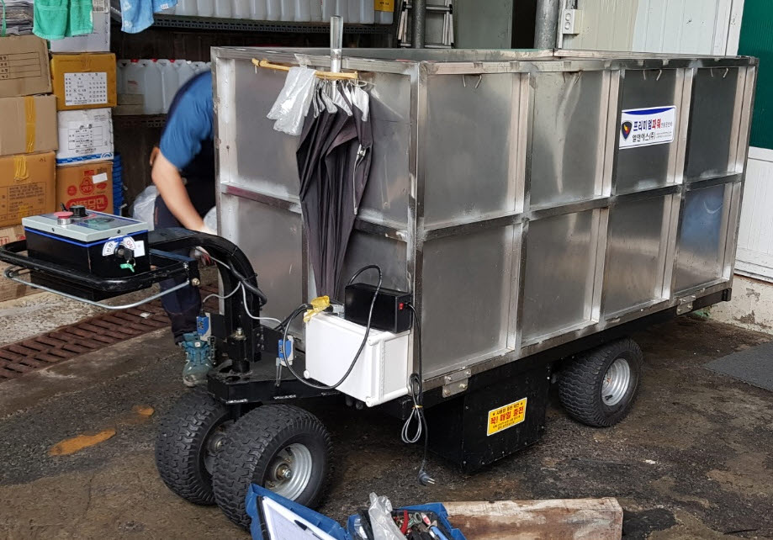
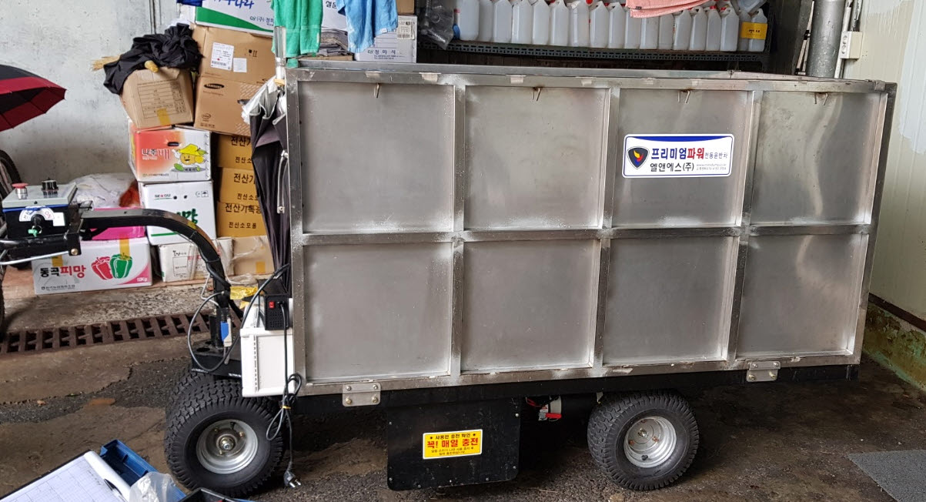
조선대병원 청소용 전동운반차
형명 : RP100 × 2EA (24V)
장착 및 불만형황
#1)‘17.12월~ 사용 중이나, 약 8개월 도달 시 사용시간 저하 불만 발생
#2)’17.12월 구입, 사용 중 약 7개월 도달 시 사용시간 저하 불만발생으로 엘엔에스측에서 배터리 교체 후
사용중.
조치 : 전압, 내부저항등 양호함에 따라 충방전패턴확인을 통해 부하량, 충전량 확인 진행 함. (‘18.08.28~)

